Slide 1


個人與教學研究簡介
曹修源
Hsiu-Yuan Tsao
jodytsao@dragon.nchu.edu.tw
國立中興大學行銷系 專任副教授
Ph.D in Marketing, Curtin University,
Western Australia

Slide 2
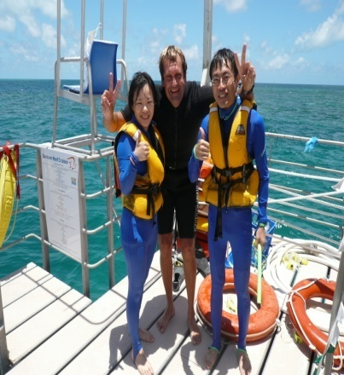
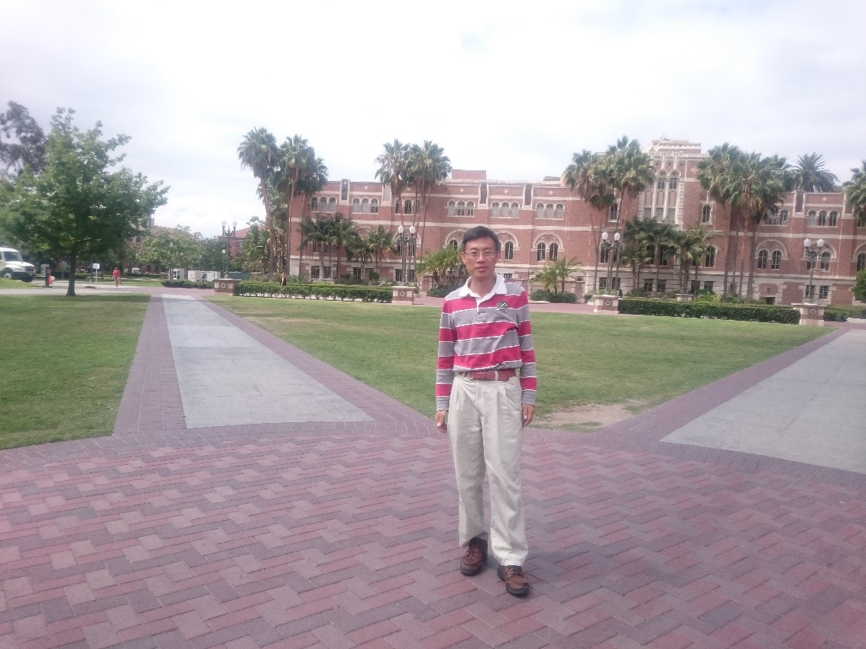
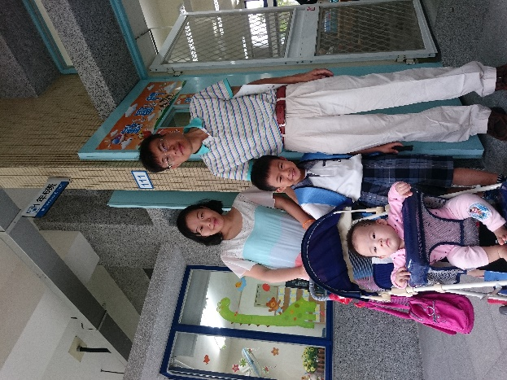
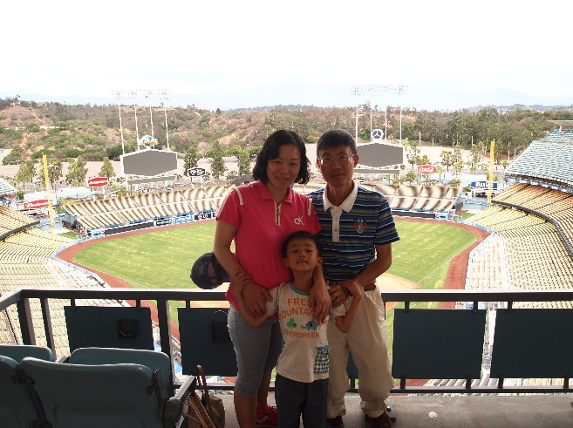
基本資料
姓名:曹修源 Hsiu-Yuan Tsao (Jody) Ph.D
生日:五年六班
興趣
旅行(最懷念的地方—大堡礁Great Barrier Reef)
美國職棒(最喜歡的球隊—道奇隊)
爵士樂(最欣賞的樂師—Miles Davis)
品茶(最回味的紅茶—English Breakfast)

Slide 3
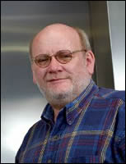
教育背景
09/1986 – 07/1990 | 東吳大學,電子計算機科學系,商學士 | 3rd out of 58
09/1993 – 08/1994 | 美國南加州大學(Univ. of Southern California) 電腦科學研究所,電腦科學碩士 | GPA: 3.79
02/2001— 07/2003 | 澳洲國立柯廷大學 (Curtin University)—淡江大學姊妹校 柯廷商學院(Curtin Business School) 行銷系(School of Marketing) Doctor of Philosophy — School of Marketing | 指導教授: Leyland F. Pitt 論文外審成績: 3As 行銷博士

Slide 4
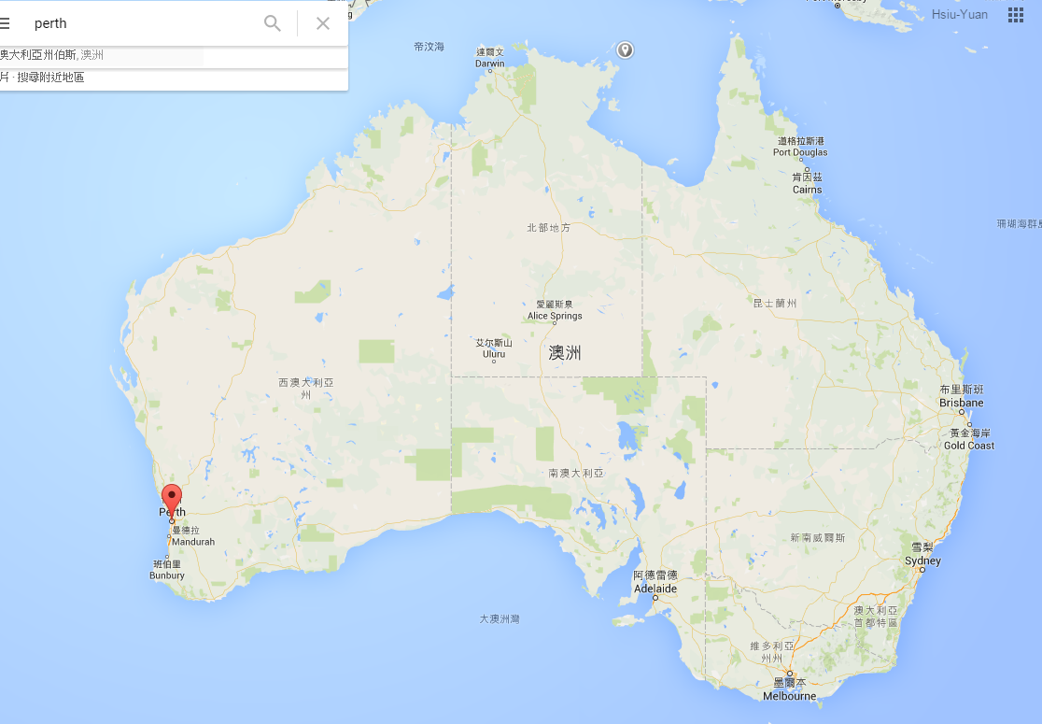

Slide 5

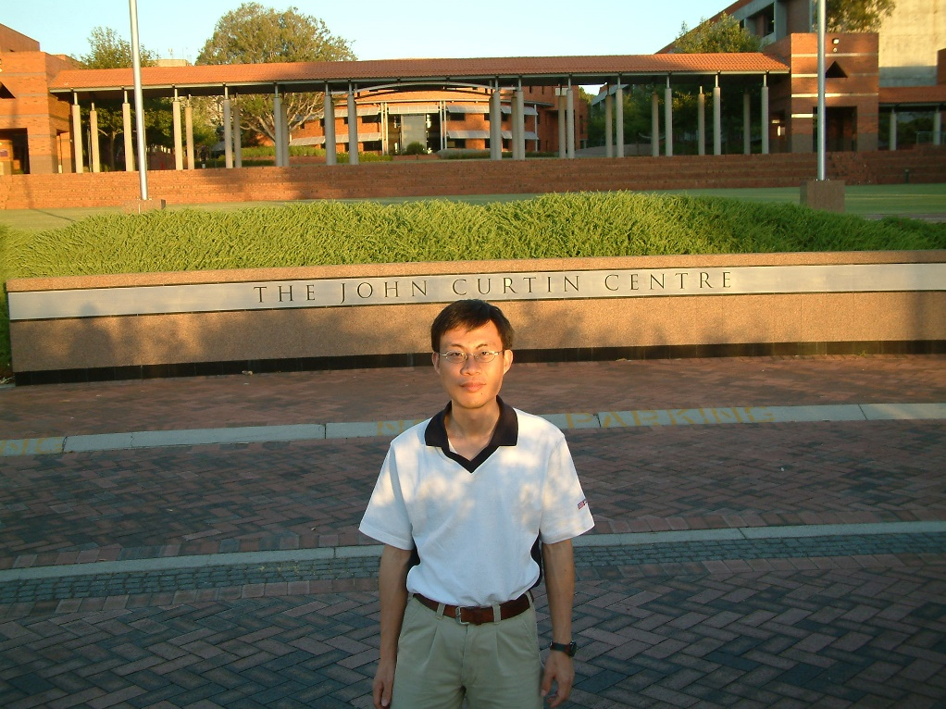
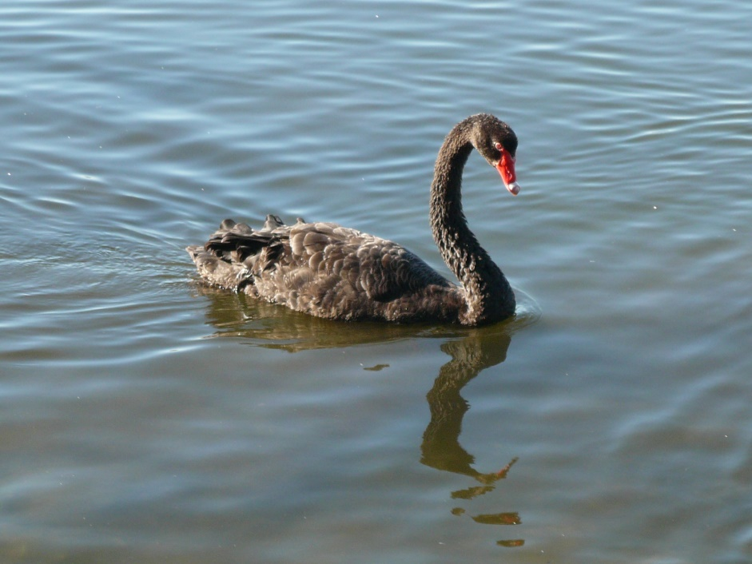


Slide 6
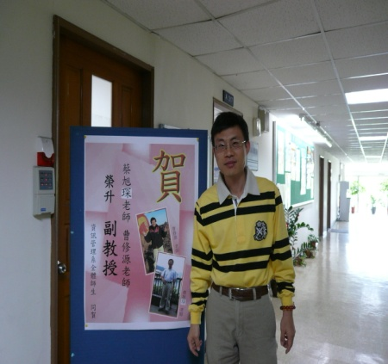
工作經驗
1991 –1992 | 中華民國陸軍總部資訊中心 C3I 系統開發
1992 –1993 | 東吳大學電子計算機科學系助教 資料庫管理系統, 軟體工程
1995 –1997 | IBM 台灣分公司 IT/Specialist, AS/400 system design & delivery
1997 –2000 | 淡江大學資訊中心教育訓練組 Visual Basic, ASP, and Java Programming IBM AS/400 e-Business School 專案管理 資工系兼任講師
2003 –2006 | 明新技術學院/科技大學專任講師/助理教授(2005.8學位論文升等) IBM AS/400種子計劃講師 軟體工程,決策支援系統,電子商務 行銷管理,網路行銷,高科技行銷,科技管理
2006 - 2010 | 德明財經科技大學/專任助理教授/專任副教授(2009.1著作升等) 行銷管理, 顧客關係管理, 企業電子化, 企業資源規劃 電子商務,高科技行銷(研究所),科技管理(研究所)
2010.08 – 2013.07 | 淡江大學企管系/專任副教授

Slide 7
研究興趣
顧客關係管理
品牌管理
消費者行為
資訊管理
網路行銷
高科技行銷
未來將掌握兼具資訊科學與行銷管理跨學域專長，研究如何運用資訊技術、結合管理科學，進行商業管理問題的研究。

Slide 8
學術著作發表於
Marketing Letters
International Journal of Market Research
(SSCI, Impact Factor=0.95)
Journal of Consumer Behaviour
Journal of The Operational Research Society
(SSCI, Impact Factor=0.839, 2008)
Journal of Research and Practice in Information Technology
(SCI, Impact Factor=0.465, 2006)
Journal of Brand Management
OMEGA - International Journal of Management Science
(SSCI, Impact Factor=0.663, 2006)
Asia Pacific Journal of Marketing and Logistics
Journal of Information and Optimization Sciences (EI)
International Journal of Information and Management Sciences (EI)

Slide 9
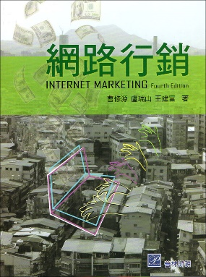
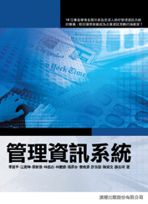
研究績效
學術論文發表著述共計13篇(2005年升等助理教授後)
其中期刊9篇 (4篇SSCI, 1篇SCI, 1篇EI)
研討會6篇 (2 篇榮獲最佳論文獎)
國科會研究計劃案
「購買回饋和非回饋效應對市場佔有率相對影響力大小之研究─植基於一階馬可夫品牌轉換模型」(NSC 96-2416-H-147-004-)
「忠誠度計劃與促銷計劃預算分配對市佔率之影響」(NSC 97-2410-H-147 -007 -)
大專以上用書
網際網路行銷.
技職實務個案撰寫2篇
無名小站—小玩具變大英雄
手機王網站-由玩票變專業(2009 個案撰寫競賽優勝)

Slide 10
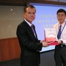
學術研究榮譽
2009 ANZMAC (Australia & New Zealand Marketing Academy Conference)
『 The Best Paper Award 』 for
Brand and Brand Management
2009 技職實務個案撰寫競賽
『優勝』(手機王網站—由玩票變專業)
2007中華商管科技學會年會暨學術研討會
行銷類『優勝論文獎』
1999 AOM/IAOM (The Association of Management and International Association of Management)
『 The Best Paper Award 』 in Business Division

Slide 11

論文指導榮譽
大數據、零售4.0 類 優良論文獎
以文字探勘資訊分析品牌概念與與品牌個性之知覺定位圖
研究生:李柏葦
指導教授:曹修源

Slide 12
Contact
E-Mail: jodytsao@dragon.nchu.edu.tw
Office: 管院726
TEL: 04-22840392 ext 762
Web: http://web.nchu.edu.tw/~jodytsao/

